Slide 1
카카오 엔터프라이즈
온라인 교육
6주차 과제
전북대학교 이강민
Go Concurrency Pipeline 정리
Golang Context 정리

Slide 2
목차
Golang Pipeline 요약
Context 패키지 요약

Slide 3
Go Pipeline 요약

Slide 4
Go Pipeline 요약
파이프라인의 정의
공식적인 정의는 아니나
‘같은 함수에서 실행되며 채널들의 각 단계들을 모아 놓은 것이다.’
라는 정의가 있다.
파이프라인 기본 규칙
Upstream에서 inbound와 outbound 채널을 통해 값을 받는다.
데이터에 어떤 함수를 연산 시키는데 보통 새 값을 생성하는 함수이다.
outbound 채널을 통해 downstream에 값을 보낸다.
Src.
Producer
Sink
Destination
PIPE
LINE

Slide 5
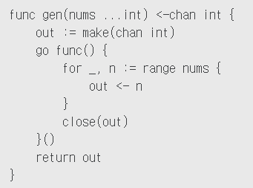
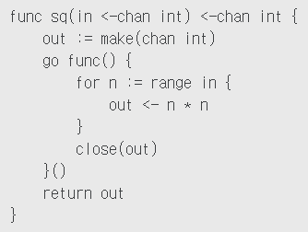
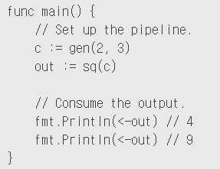
Go Pipeline 요약
예제 01
gen: list에서 채널로 값을 전달
sq: 전달받은 값을 제곱함
main: 제곱된 값을 출력

Slide 6
Go Pipeline 요약
Fan-in / Fan-out
Fan-out: 여러 개의 함수가 같은 채널에서 읽어오는 것
Fan-in: 다중 인풋을 읽고, 모든 입력이 닫힐 때 단일 채널이 닫히는 것
파이프라인에서 에러가?
파이프라인 이전 단계에서 에러가 발생하여 채널이 닫힌다면,
연쇄적으로 해당 파이프라인을 사용하고 있던 모든 채널이 패닉상태가 된다?!

Slide 7
Go Pipeline 요약
패닉 상태를 해결하기 위해
Stopping short 방식 : 각 수신 단계에서 range loop를 사용하도록 허가해주고 모든 값이 정상적으로 전달되었을 때 고루틴을 종료하도록 보장한다.
Explicit cancellation 방식 : 모든 outbound 채널이 정상적으로 연산을 마쳤을 때 채널을 닫는다. 채널이 열린 한 어떤 값도 들어올 수 있다.

Slide 8
Golang Context 패키지
정리

Slide 9

Golang Context 패키지 정리
Context 란?
맥락 상 유지해야할 값을 context 안에 저장해놓고
필요할 때마다 꺼내 쓰는 방식의 변수

Slide 10
감사합니다.

